Slide 1


TIẾT 24. BÀI 13A.
HOÀN THIỆN BẢNG TÍNH QUẢN LÍ TÀI CHÍNH GIA ĐÌNH

Slide 2

KHỞI ĐỘNG
Dự án sử dụng bảng tính điện tử quản lí tài chính gia đình đã hoàn thành các trang tính Thu nhập và Chi tiêu. Theo em, để cân đối thu, chi, giúp kiểm soát chi tiêu gia đình hiệu quả, bảng tính cần bổ sung thông tin gì?

Slide 3
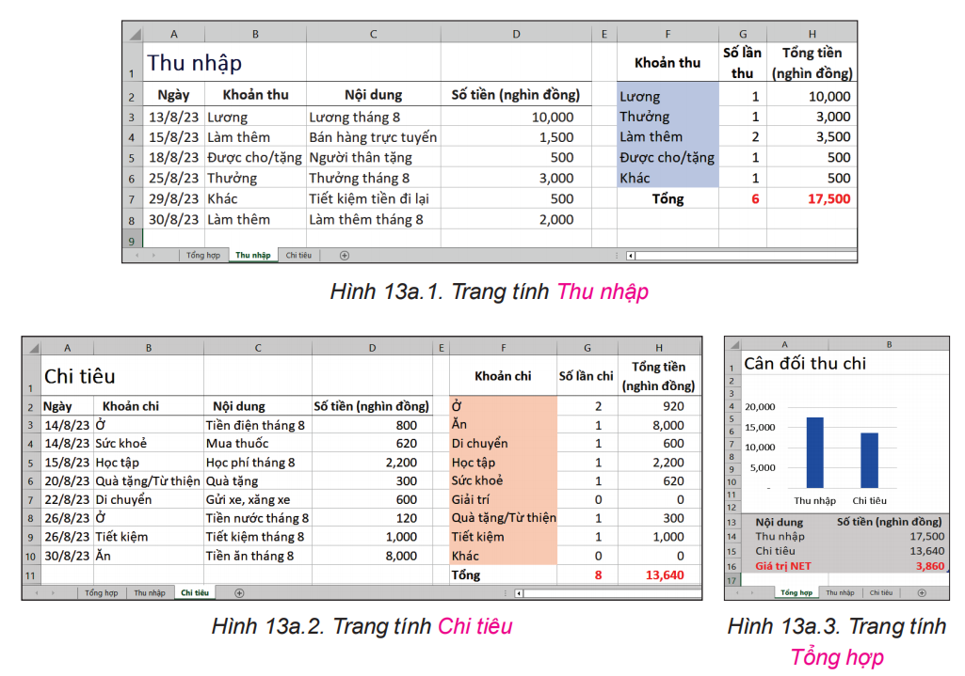
1. Trang tính tổng hợp dữ liệu tài chính gia đình
Quan sát Hình 13a.1 và Hình 13a.2, em thấy các khoản thu và chi đã được tính tổng số tiền (tại ô H7 và H11). Để cân đối thu, chi, trang tính Tổng hợp được bổ sung vào bảng tính như Hình 13a.3.

Slide 4




1. Trang tính tổng hợp dữ liệu tài chính gia đình
+ Em hãy chỉ ra mối liên hệ về dữ liệu của trang tính Tổng hợp ở Hình 13a.3 với 2 trang tính Thu nhập và Chi tiêu ở Hình 13a.1 và Hình 13a.2
+ Trong trang tính Tổng hợp, công thức để tính tổng thu nhập ở ô B14 là gì? Công thức để tính tổng số tiền chi tiêu ở ô B15 là gì?
BẮT ĐẦU
- Số tiền của nội dung Thu nhập trong trang tính Tổng hợp được lấy từ ô H7 của trang tính Thu nhập. Số tiền của nội dung Chi tiêu trong trang tính Tổng hợp được lấy từ ô H11 của trang tính Chi tiêu
- Công thức ô B14 là: = ‘Thu nhập’!H7. Công thức ô B15 là: = ‘Chi tiêu’!H11
XEM
KẾT QUẢ

Slide 5
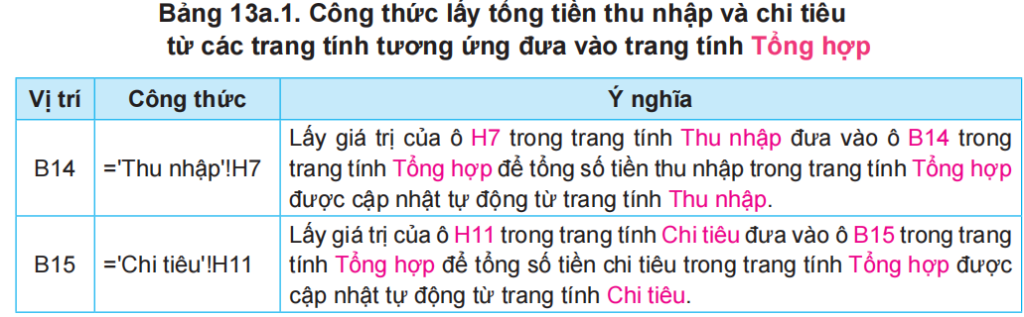
1. Trang tính tổng hợp dữ liệu tài chính gia đình
Từ hai nguồn dữ liệu trong hai trang tính Thu nhập và Chi tiêu, em có thể tổng hợp thông tin một cách trực quan để kịp thời điều chỉnh các khoản thu, chi. Trong bảng tính quản lí tài chính gia đình, ở trang tính Tổng hợp, tổng tiền thu nhập ở ô B14 chính là giá trị ở ô H7 trong trang tínhThu nhập, tổng tiền chi tiêu ở ô B15 chính là giá trị ở ô H11 trong trang tính Chi tiêu. Công thức cho các ô B14, B15 trong trang tính Tổng hợp được trình bày chi tiết trong Bảng 13a.1.

Slide 6
1. Trang tính tổng hợp dữ liệu tài chính gia đình
Trong trang tính Tổng hợp, Giá trị NET là số tiền chênh lệch giữa thu và chi. Giá trị NET nhỏ sẽ cho thấy gia đình đang chi tiêu nhiều, cần được báo động để tất cả các thành viên thực hiện tiết kiệm.
Bên cạnh đó, em có thể bổ sung biểu đồ để hiển thị số liệu thu và chi một cách trực quan, dễ so sánh, giúp cho việc quản lí tài chính gia đình được dễ dàng và hiệu quả

Slide 7

1. Trang tính tổng hợp dữ liệu tài chính gia đình
Khi sử dụng bảng tính điện tử quản lí tài chính gia đình, dữ liệu thu, chi được lưu trữ, cập nhật và hiển thị trực quan, sinh động, dễ so sánh,... giúp các gia đình kiểm soát chi tiêu hiệu quả.

Slide 8

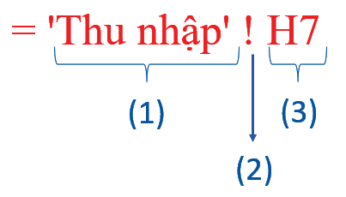
1. Trang tính tổng hợp dữ liệu tài chính gia đình
1. Hình 13a.4 là công thức lấy tổng tiền thu nhập từ trang tính Thu nhập đưa vào trang Tổng hợp. Hãy ghép mỗi cụm từ Địa chỉ ô, Tên trang tính, Dấu chấm
than vào vị trí tương ứng sao cho phù hợp.
2. Trong một bảng tính có chứa nhiều trang tính, nếu công thức tham chiếu đến địa chỉ ô ở một trang tính khác, thì địa chỉ ô đó gồm những thành phần gì?
Hình 13a.4. Công thức lấy tổng tiền thu nhập từ trang Thu nhập đưa vào trang Tổng hợp

Slide 9

1. Trang tính tổng hợp dữ liệu tài chính gia đình
1. Đáp án:
(1) Tên trang tính
(2) Dấu chấm than
(3) Địa chỉ ô
2. Địa chỉ ô đó gồm tên Hàng và tên Cột

Slide 10
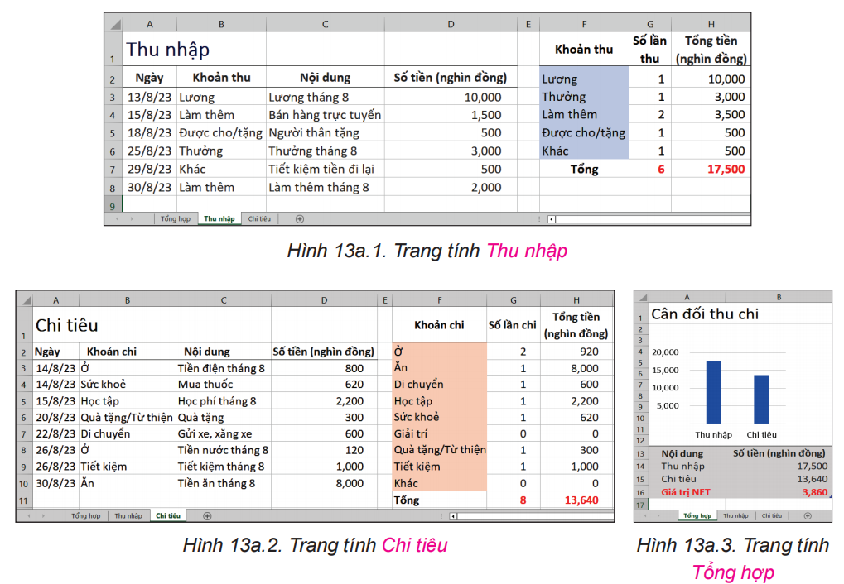
2. Thực hành: Hoàn thiện bảng tính quản lí tài chính gia đình
Nhiệm vụ: Tính tổng thu nhập và chi tiêu, bổ sung trang tính Tổng hợp để cân đối thu, chi như Hình 13a.1, Hình 13a.2 và Hình 13a.3.

Slide 11
2. Thực hành: Hoàn thiện bảng tính quản lí tài chính gia đình
Hướng dẫn
a) Tính tổng số tiền trong trang tính Thu nhập và Chi tiêu
– Mở bảng tính TaiChinhGiaDinh.xlsx, chọn trang tính Thu nhập như Hình 13a.1.
– Tại ô H7, nhập công thức =SUM(H2:H6) để tính tổng số tiền thu nhập.
– Nháy chuột chọn trang tính Chi tiêu như Hình 13a.2.
– Tại ô H11, nhập công thức =SUM(H2:H10) để tính tổng số tiền đã chi tiêu.
– Lưu tệp.

Slide 12
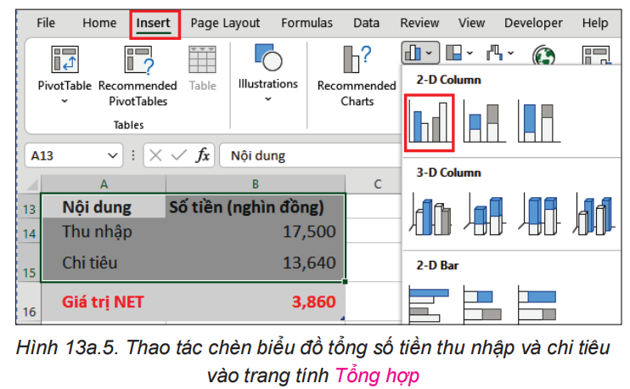
2. Thực hành: Hoàn thiện bảng tính quản lí tài chính gia đình
b) Tạo trang tính Tổng hợp
– Tạo thêm một trang tính mới, đặt tên trang tính là Tổng hợp. Tại ô A1, nhập tiêu đề bảng
tính là Cân đối thu chi.
– Tạo bảng dữ liệu trong vùng A13:B16, trong đó công thức tại ô B14 và B15 xem ở Bảng 13a.1. Công thức tại ô B16 là =B14-B15.
– Tạo biểu đồ cột hiển thị trực quan giá trị thu và chi:
+ Chọn vùng dữ liệu tạo biểu đồ là A13:B15.
+ Trong dải lệnh Insert, ở nhóm lệnh Charts, chọn dạng biểu đồ Clustered Column (Hình 13a.5).
– Đặt biểu đồ vào vị trí A2:B12, chỉnh sửa thông tin hiển thị trên biểu đồ như ở Hình 13a.3.
– Lưu tệp

Slide 13
LUYỆN TẬP
Em hãy bổ sung một số dòng dữ liệu thu, chi của gia đình vào cả hai trang tính Thu nhập và Chi tiêu. Hãy sửa lại các công thức ở trang tính Thu nhập và Chi tiêu để công thức đúng với vùng dữ liệu mới sau khi bổ sung dữ liệu. quan sát để thấy dữ liệu đã được cập nhật tự động vào trang tính Tổng hợp. Từ Giá trị NET trên trang tính Tổng hợp, em hãy đánh giá tình hình tài chính hiện tại của gia đình và đề xuất những điều chỉnh chi tiêu sao
cho phù hợp.

Slide 14

VẬN DỤNG
Về nhà: Em hãy bổ sung một số dòng dữ liệu thu, chi của gia đình vào cả hai trang tính Thu nhập và Chi tiêu. Hãy sửa lại các công thức ở trang tính Thu nhập và Chi tiêu để công thức đúng với vùng dữ liệu mới sau khi bổ sung dữ liệu. quan sát để thấy dữ liệu đã được cập nhật tự động vào trang tính Tổng hợp. Từ Giá trị NET trên trang tính Tổng hợp, em hãy đánh giá tình hình tài chính hiện tại của gia đình và đề xuất những điều chỉnh chi tiêu sao cho phù hợp.

